Slide 1
ERP System
윈도우 플랫폼 IoT 시스템 개발자 과정
팀 원 이 우 수 김 범 석 이 강 산
이 한 수 임 대 섭 유 부 섭
한 미 정
Notes:
http://minheeblog.tistory.com/category/PPT

Slide 2
CONTENTS
01 02 03 04
팀 구성
배경 및 목적
시스템 구성도
제품 사진
05 06 07 08
개발 환경 &
개발 Tool
ERD
프로젝트
수행 일정
기대효과 &
향후 보완 사항
Notes:
http://minheeblog.tistory.com/category/PPT

Slide 3




01. 팀 구성
ERP System
01
팀 장
이우수
팀 프로젝트 일정관리
폼 제작 : 메인, 로그인, 프린트, 코드 도움
전표 등록 및 출력, 계정과목등록 화면 제작
DB 스키마 설계 : 회계, 인사, 시스템
부팀장
김범석
물류관리 UI 디자인
DB 스키마 설계 : 생산, 물류
수주등록, 발주등록, 소요량 전개, 입고검사등록,
입고처리, 매입마감, 품목등록, 물류등록 기능 구현
팀 원
유부섭
BOM 등록 및 정전개, 출고 처리 기능 구현
DB 스키마 설계 : 생산, 물류
MES 설계 및 기능 구현
팀 원
이한수
인사관리 UI 디자인
인사정보등록, 급여 입력 기능 구현
DB 스키마 설계 : 인사, 시스템
Notes:
http://minheeblog.tistory.com/category/PPT

Slide 4


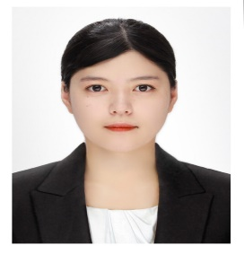
01. 팀 구성
ERP System
01
팀 원
이강산
BOM 등록 및 정전개, 출고 처리 기능 구현
DB 스키마 설계 : 생산, 물류
MES 설계 및 기능 구현
팀 원
임대섭
회계관리, 시스템관리 UI 디자인
일반거래처등록, 금융거래처등록, 고정자산등록 기능 구현
DB 스키마 설계 : 회계, 인사, 시스템
팀 원
한미정
생산관리 UI 디자인
생산계획현황 기능 구현
DB 스키마 설계 : 생산
Notes:
http://minheeblog.tistory.com/category/PPT

Slide 5
02. 배경 및 목적
ERP System
02
“ ”
ERP는 재무·회계 ·인사 ·생산 등 기업의 모든 데이터를 일괄적으로 관리할 수 있도록 하는 시스템이다.
“ ”
정부의 중소기업의 절반을 스마트공장으로 만든다는 목표로 2022년까지 스마트공장 3만개 구축에 나선다고 한다.
스마트공장 구축으로 기업은 운영 비용의 절감을 통해 여유 자금이 생기고 이것을 기업의 재투자에 활용할 수 있는 부분이다.
업무체계를 확립하고 경영전략수립 및 기회손실예방을 통해
지속적인 기업성장을 가능하게 해준다.
“ ”
제조 혁신을 위해 스마트 공장의 중요성을 인식하고 보급을 확대하고 있다. 이에 ERP 시장도 확대될 것으로 보아 업무 프로세스를 이해하고 제조과정에 알맞은 ERP Program을 구현하는 것에 목적을 둔다.
Notes:
http://minheeblog.tistory.com/category/PPT

Slide 6








03. 시스템 구성도
ERP System
03
인사관리
실적관리
회계관리
품질관리
ERP
MES
물류관리
생산관리
생산관리
시스템관리
Notes:
http://minheeblog.tistory.com/category/PPT

Slide 7
03. 시스템 구성도
ERP System
03
기본 모듈
회계관리 | 인사관리 | 생산관리 |  | 물류관리 | 시스템관리
전표등록/출력 | 인사정보등록 | BOM등록 및 정전개 |  | 수주등록 | 사업장등록
합계잔액시산표 |  | 생산계획현황 |  | 발주등록 | 사원등록
손익계산서 |  | 작업지시현황 |  | 소요량전개 | 부서등록
고정자산등록 |  |  |  | 입고등록 | 금융거래처등록
계정과목등록 |  |  |  | 입고처리 | 일반거래처등록
 |  |  |  | 발주현황 | 품목등록
 |  |  |  | 입고현황
 |  |  |  | 출고처리
 |  |  |  | 매입마감
 |  |  |  | 자재등록
연동 모듈
MES
실적관리 |  |  | 생산관리
Notes:
http://minheeblog.tistory.com/category/PPT

Slide 8
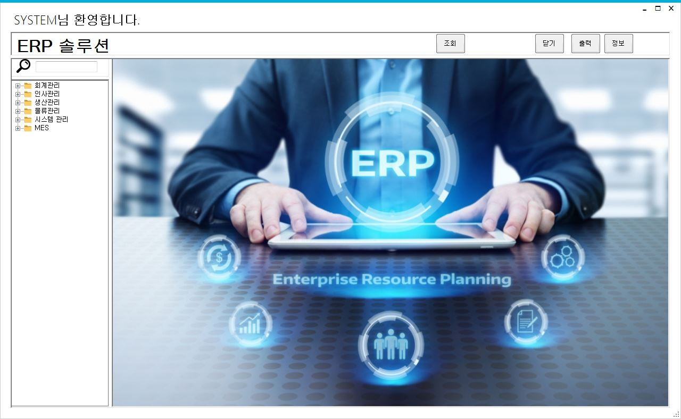
04. 제품 사진
ERP System
04
< 메인화면 >
로그인 성공 후 실행되는 메인화면으로 트리뷰를 통해 각 모듈의 기능들을 사용할 수 있다.
Notes:
http://minheeblog.tistory.com/category/PPT

Slide 9
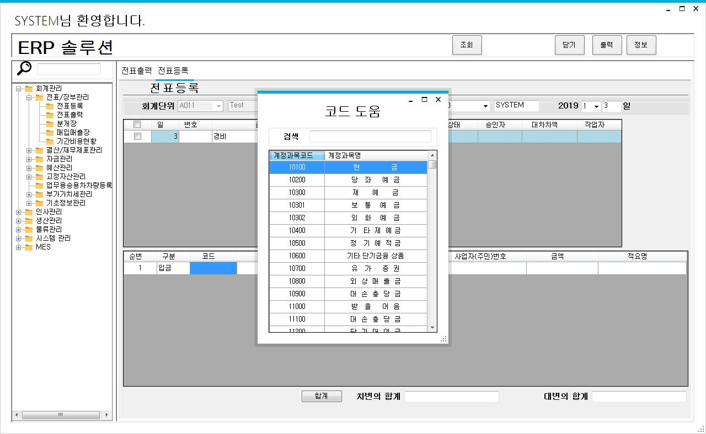
04. 제품 사진
ERP System
04
< 코드도움창 (F2) >
사용자의 편리성을 위한 코드도움 창으로서, 이를 이용하여 보다 빠른 작업이 가능해진다.
Notes:
http://minheeblog.tistory.com/category/PPT

Slide 10
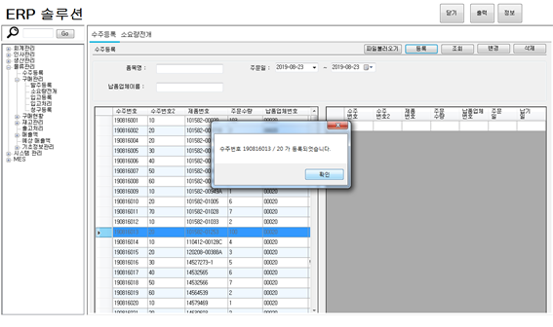
04. 제품 사진
ERP System
04
< 자동발주 >
수주등록 시 제품에 필요한 자재를 수주제품의 납기일을 고려하여 자동으로 발주한다.
Notes:
http://minheeblog.tistory.com/category/PPT

Slide 11
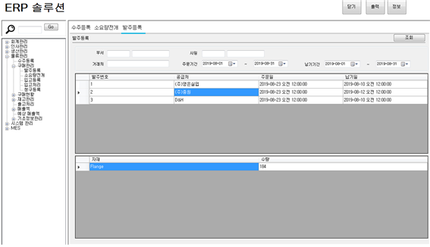
04. 제품 사진
ERP System
04
< 자동발주 >
Notes:
http://minheeblog.tistory.com/category/PPT

Slide 12
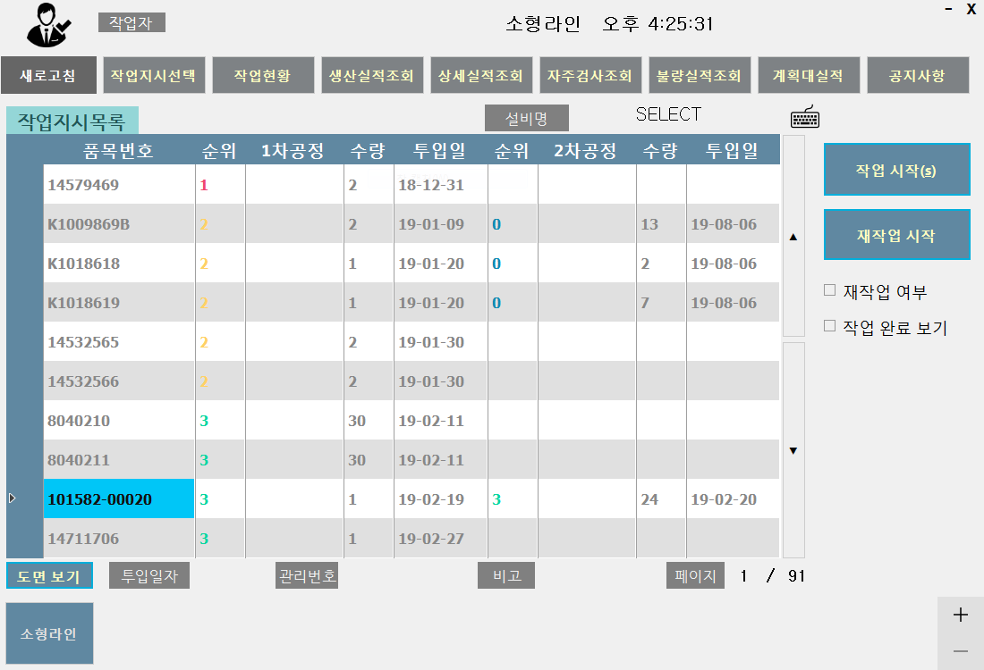
04. 제품 사진
ERP System
04
< MES - 작업지시 >
블럭별로 작업지시목록이 출력되며 아이템을 선택 후 작업시작을 누르면 해당 아이템의 관리번호(예 : 바코드번호)에 대한 작업이 시작된다.
Notes:
http://minheeblog.tistory.com/category/PPT

Slide 13


05. 개발 환경 & 개발 Tool
ERP System
06
내용을 입력하세요
IDE
프로젝트 관리
Visual Studio Community 2019 16.1.3
GitHub
OS : Window 7
PC 사양
Language : C#
CPU : Intel Core i7-4790 3.60GHz 8G RAM
C# Compiler Version : 3.100.119.28106
DB
MSSQL
SQL Server 2014 Management Studio
개발 Tool
Metro Modern UI
엑셀 쿼리생성기
Notes:
http://minheeblog.tistory.com/category/PPT

Slide 14
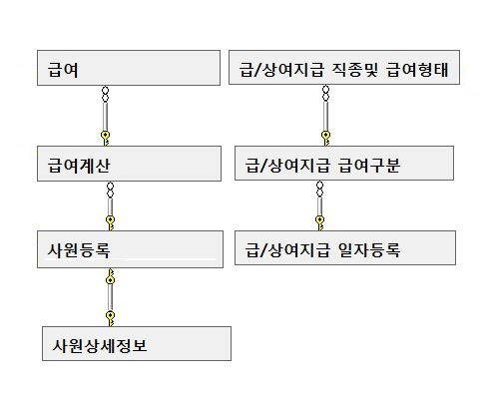
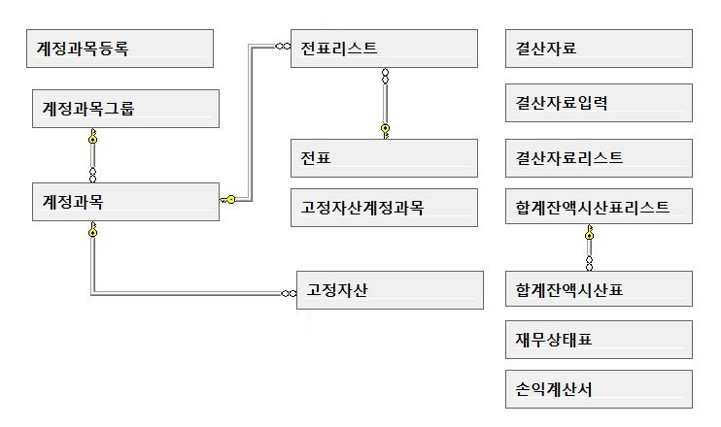
06. ERD
ERP System
07
ERD – 회계 총 14개
ERD – 인사 총 7개
Notes:
http://minheeblog.tistory.com/category/PPT

Slide 15
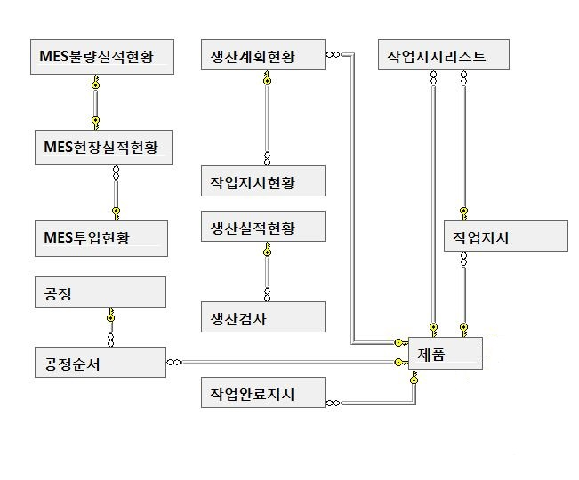
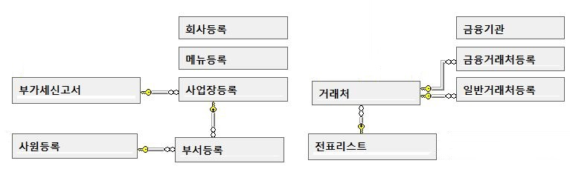
06. ERD
ERP System
07
ERD – 생산&MES 총 13개
ERD – 시스템 총 11개
Notes:
http://minheeblog.tistory.com/category/PPT

Slide 16
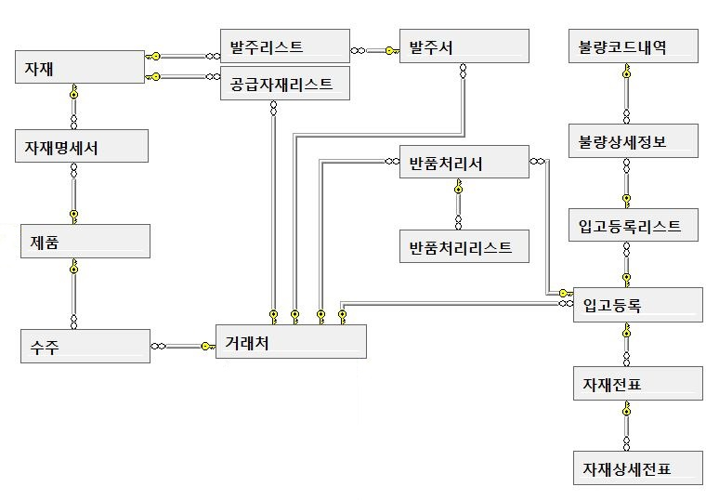
06. ERD
ERP System
07
ERD – 물류 총 16개
Notes:
http://minheeblog.tistory.com/category/PPT

Slide 17
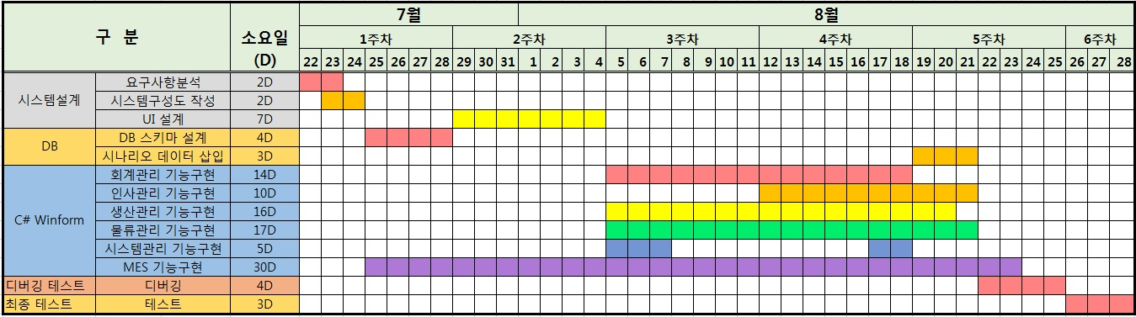
07. 프로젝트 수행일정
ERP System
09
Notes:
http://minheeblog.tistory.com/category/PPT

Slide 18
08. 기대효과 & 향후 보완 사항
ERP System
10
1) 기대효과
① 데이터베이스를 통한 데이터 관리를 함으로써 전사적 자원을 활용한 경영관리에 이바지
② MES와 연계하여 재고 최소화로 생산효율성을 증대
2) 향후 보완 사항
① 중복되는 코드 간소화 및 디버깅을 통한 오류 해결로 프로그램의 안정성 향상
② 타 제품과 차별화될 수 있는 기능 구현
③ 구현하지 못한 기능들 추가로 구현
Notes:
http://minheeblog.tistory.com/category/PPT

Slide 19
ERP System
시연
Notes:
http://minheeblog.tistory.com/category/PPT

Slide 20
ERP System
Q & A
Notes:
http://minheeblog.tistory.com/category/PPT

Slide 21
ERP System
THANK
YOU
Notes:
http://minheeblog.tistory.com/category/PPT

